Slide 1
Николай Носов

Slide 2
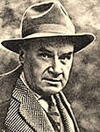
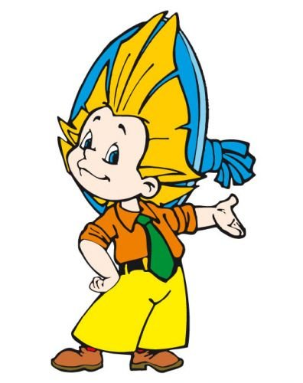
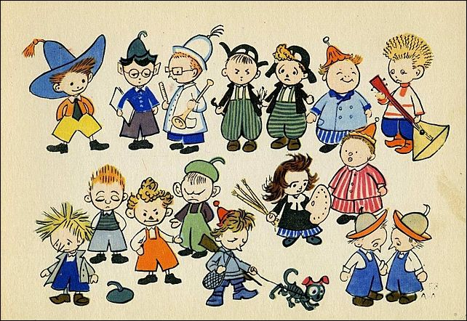
Николай Носов
Незнайка и его друзья

Slide 3
В Цветочном городе живут крошечные человечки: мальчики-малыши и девочки-малышки. Взбалмошный Незнайка то и дело нарушает спокойствие в маленьком городке, каждый день обижая его жителей.
Как-то раз в голову другому малышу Знайке приходит в голову идея построить воздушный шар и полететь навстречу приключениям, что он и делает, на удивление всем малышам. Вместе с ним в дорогу отправляются: Незнайка, Торопыжка, Пончик, Сиропчик, Пилюлькин и другие. Путешествие друзей неожиданно прерывается, шар падает на Зелёный город. Там малыши знакомятся с Синеглазкой и Снежинкой, Медуницей и остальными малышками. Чтобы вернуться домой, им придется очень постараться, а каждое их знакомство и приключение сделает их лучше.

Slide 4
Знайка

Slide 5
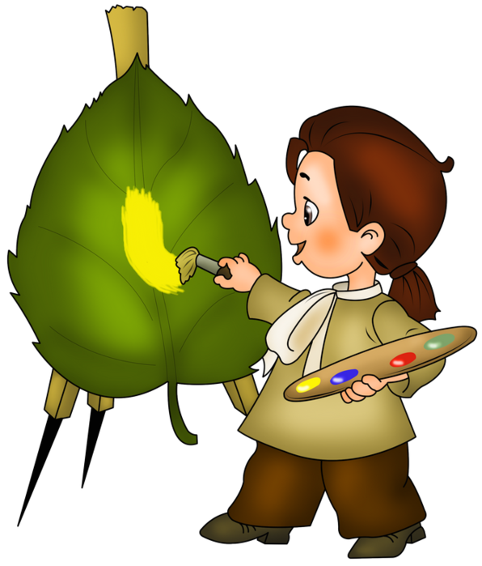
Тюбик

Slide 6
Пулька с Булькой

Slide 7
Пилюлькин

Slide 8
Винтик и Шпунтик

Slide 9
Гусля

Slide 10
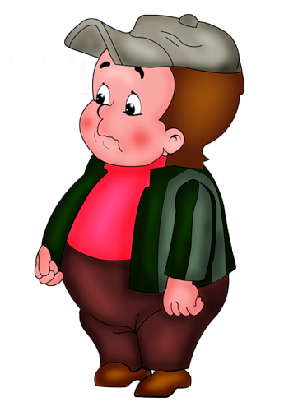
Пончик

Slide 11
Авоська и Небоська

Slide 12
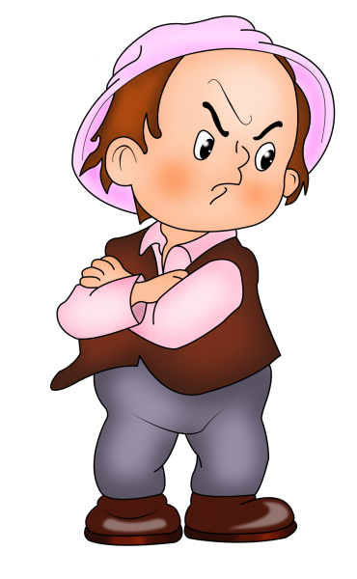
Ворчун

Slide 13
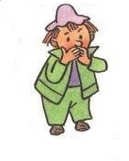
Молчун

Slide 14
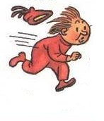
Торопыжка

Slide 15
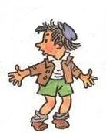
Растеряйка

Slide 16
Сиропчик

Slide 17
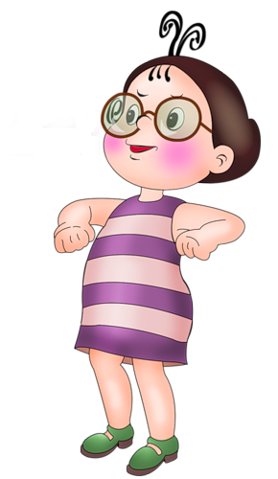
Медуница

Slide 18
Синеглазка

Slide 19
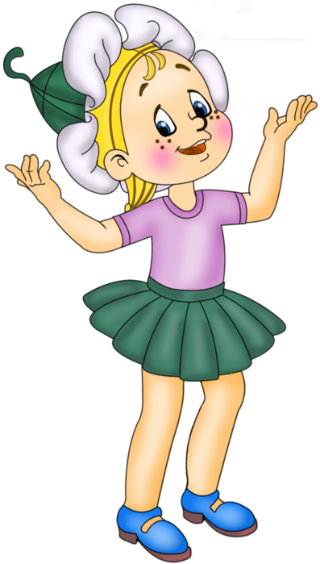
Ромашка

Slide 20
Незнайка

